Slide 1
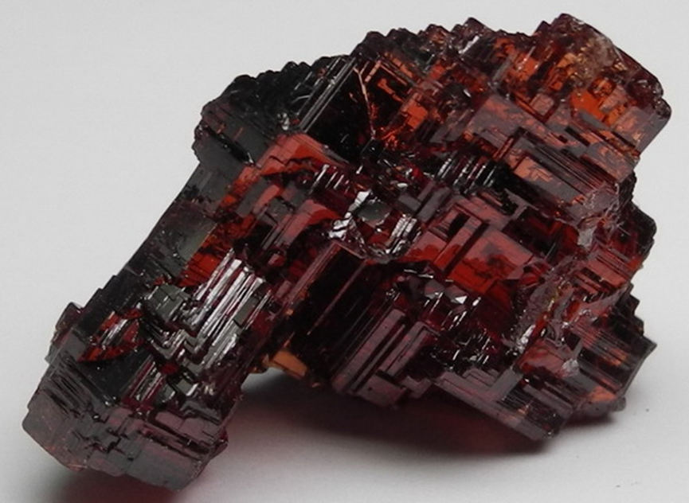
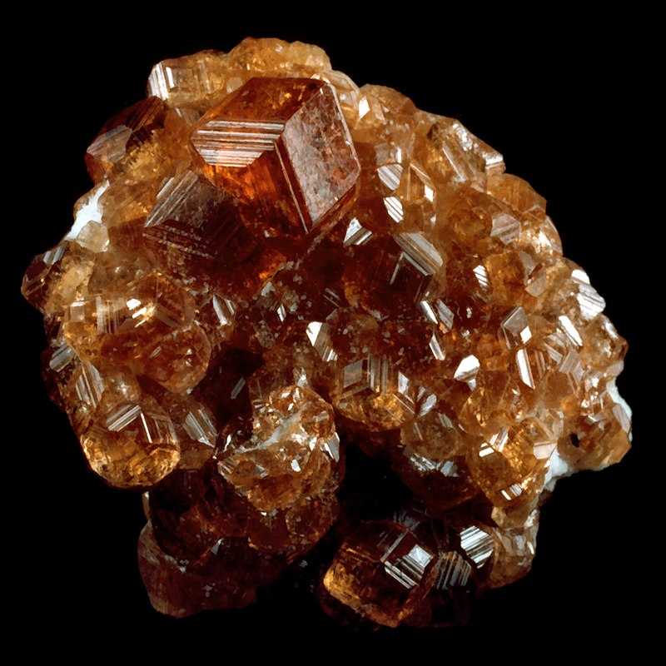
Γρανάτης
Μαρία Παπαχρήστου
Αριάνα Σουμπούλογλου
Απόστολος Τσάπας

Slide 2
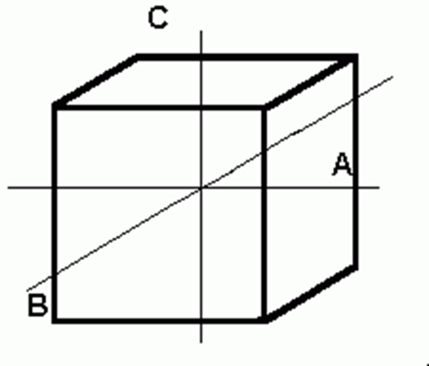
Κρυσταλλική Δομή
Κρυσταλλικό Σύστημα : Κυβικό όπου όλες οι ακμές είναι ίσες και τέμνονται κάθετα
Άξονας Συμμετρίας: 3Λ⁴ 6L² 4L³
Επίπεδο Συμμετρίας: 3Π 6P C
Εμφανίζονται συνήθως σε εξάπλευρα ή εικοσιτετράπλευρα σχήματα (ρομβόεδρα ή εικοσιτετράεδρα) και είναι πολύ λαμπεροί και συχνά διαφανείς.

Slide 3
Χημική Σύσταση
Οι γρανάτες (αγγλικά: garnet) είναι ομάδα πυριτικών ορυκτών με γενική χημική σύσταση
A₃B₂(SiO₄)₃, όπου:
Α = ασβέστιο, σίδηρος, μαγνήσιο, μαγγάνιο
Β = αργίλιο, σίδηρος, χρώμιο, μαγγάνιο
Ενώ σε περισσότερο σπάνιες παραλλαγές μπορεί να είναι τιτάνιο, βανάδιο, ζιρκόνιο και πυρίτιο.

Slide 4
Ομάδα Ορυκτού
Ο γρανάτης είναι πυριτικό ορυκτό. Τα πυριτικά ορυκτά υποδιαιρούνται σε έξι ομάδες ανάλογα με την κρυσταλλική τους δομή και τη χημική τους σύσταση. Ο γρανάτης είναι νησοπυριτικό ορυκτό, δηλαδή τα μόρια του πυριτίου είναι απομονωμένα μεταξύ τους σε νησίδες , μέσα στη δομή του. Οι κρύσταλλοι του ανήκουν στο κυβικό σύστημα συμμετρίας και είναι πολύ κοινοί.

Slide 5
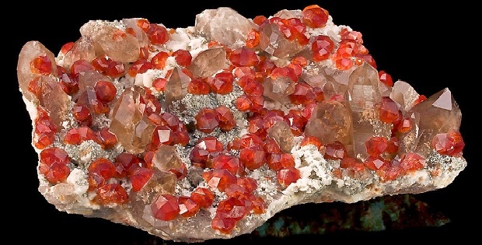
Χρήσεις
Λέγεται και γρανάδα. Είναι μία μεγάλη οικογένεια ορυκτών. Ο γρανάτης είναι γνωστός στους ανθρώπους από την 4η χιλιετία π.Χ., και τον χρησιμοποιούσαν ως πολύτιμο λίθο και ως λειαντικό. Το όνομα γρανάτης προέρχεται από το λατινικό granatus που σημαίνει ρόδι ή ροδιά, επειδή κάποιες ποικιλίες του ορυκτού έχουν το χρώμα των σπόρων του ροδιού. Στα αρχαία κείμενα αναφέρεται με το όνομα άνθραξ ή ανθράκιον . Αναζωογονεί και δημιουργεί το αίμα, ρυθμίζει την πίεση του , θεραπεύει τα αρθριτικά, ρευματισμούς , τις διαλείψεις στη σκέψη και δυναμώνει την σεξουαλική ικανότητα.

Slide 6
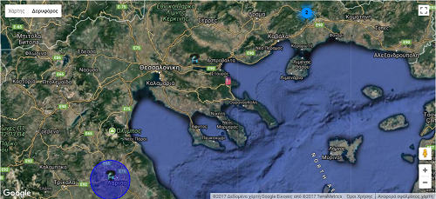
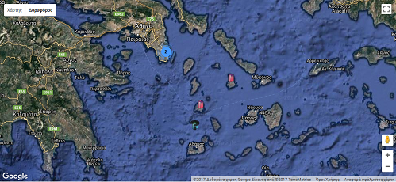
Περιοχές που εντοπίζεται
Στην Ελλάδα απαντώνται στα νησιά Σύρο, Σέριφο, Σίκινο, Μήλο, στο πέτρωμα σκαρν της Νισύρου και στο ορυχείο «Μαδέμ Λάκκος» των μεταλλείων Κασσάνδρας, την Αλιστράτη Σερρών και τις περιοχές «Κιμμέρια» και «Λευκόπετρα» της Ξάνθης

Slide 7
Βιβλιογραφία
https://el.wikipedia.org/wiki/%CE%93%CF%81%CE%B1%CE%BD%CE%AC%CF%84%CE%B7%CF%82
http://www.jewelpedia.com/lex191-granatis-garnet.html
https://titoshop.gr/%CE%B3%CF%81%CE%B1%CE%BD%CE%AC%CF%84%CE%B5%CF%82-%CE%B3%CF%81%CE%BF%CF%83%CF%83%CE%BF%CF%85%CE%BB%CE%AC%CF%81%CE%B9%CE%BF%CF%82-grossular-garnet/
https://www.mindat.org/min-10272.html

